Slide 2
语文三年级下人教
专项突破（一） 拼音与字词

Slide 4
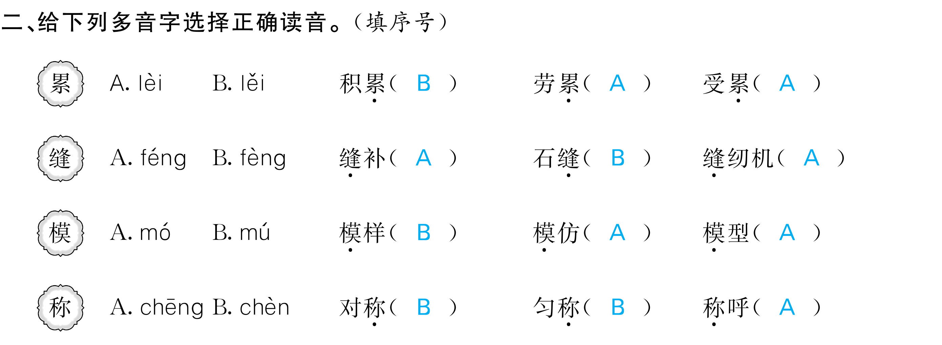

Slide 5
